Slide 1
Тема: Анализ инновационной и инвестиционной деятельности

Slide 2
План лекции
Цели и задачи анализа
Анализ инновационных проектов и их инвестиционной привлекательности
Оценка инновационного потенциала предприятий
Анализ инвестиционной деятельности предприятий
5. Анализ инвестиционной деятельности предприятий и эффективности инвестиций

Slide 3
Инновация-это производство или освоение, усвоение и использование новизны с добавленной стоимостью в экономической и социальной сферах; обновление и расширение продуктов, услуг и рынков; разработка новых методов производства; создание новых систем управления.

Slide 4
Инновационный процесс — это процесс последовательного превращения идеи в новый товар или услугу. Инновационный процесс можно разделить на две основные стадии: первая стадия (она самая продолжительная) включает в себя научные исследования и конструкторские разработки, вторая стадия представляет собой жизненный цикл продукта. Для моделирования инновационного процесса часто применяются различные модели инновационного цикла.

Slide 5
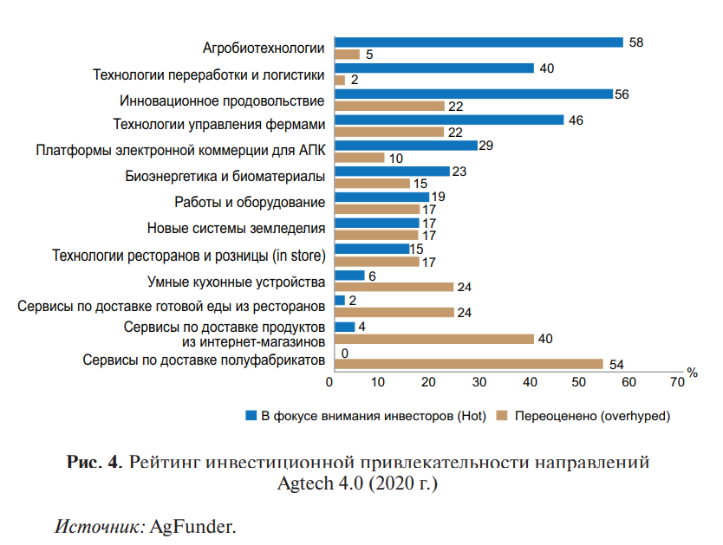

Slide 6
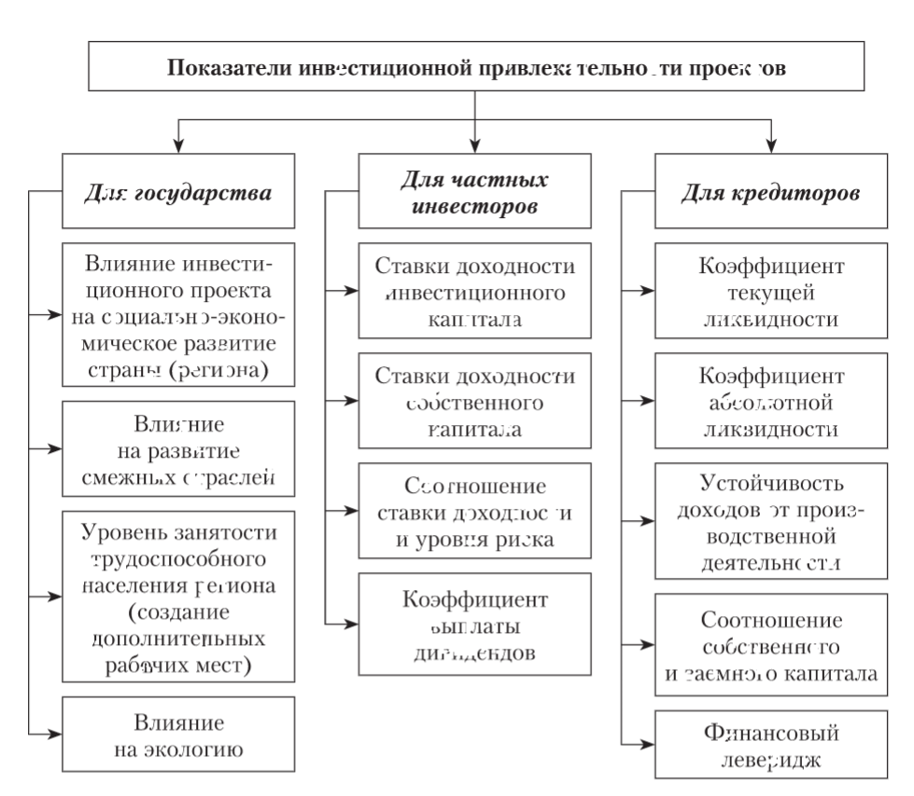

Slide 7
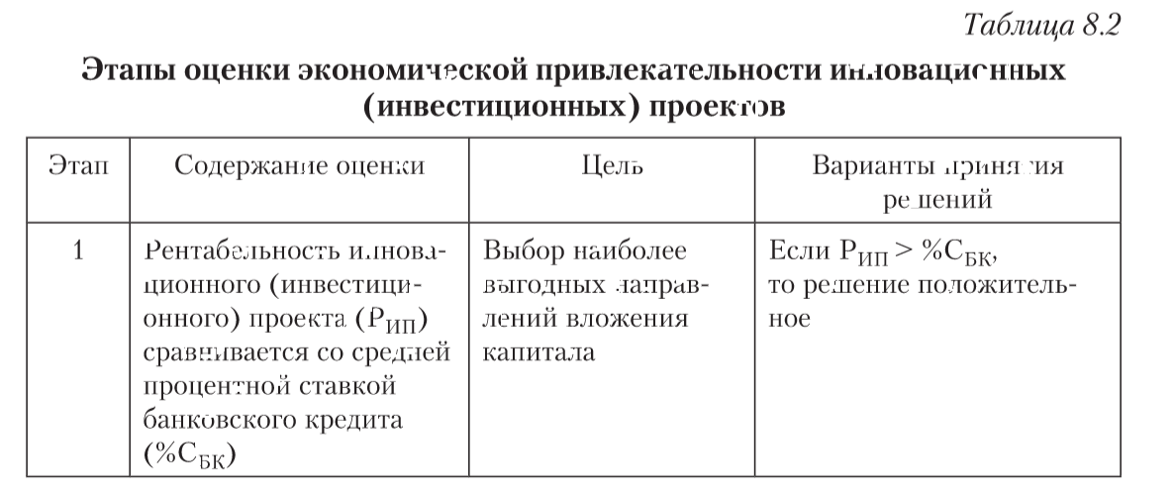

Slide 8
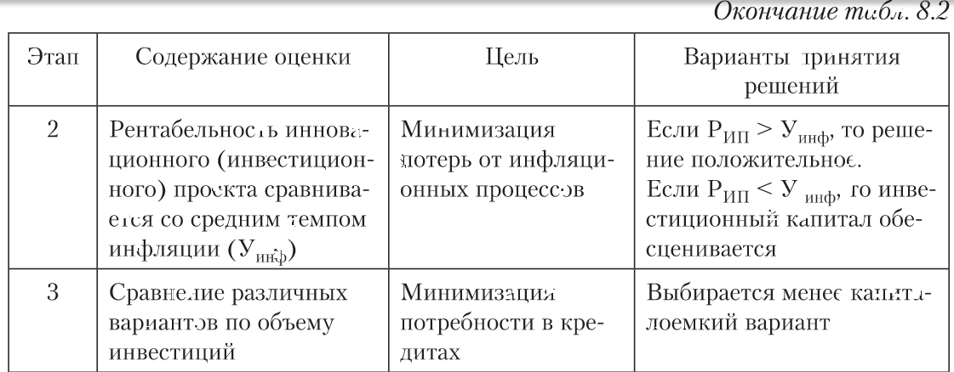
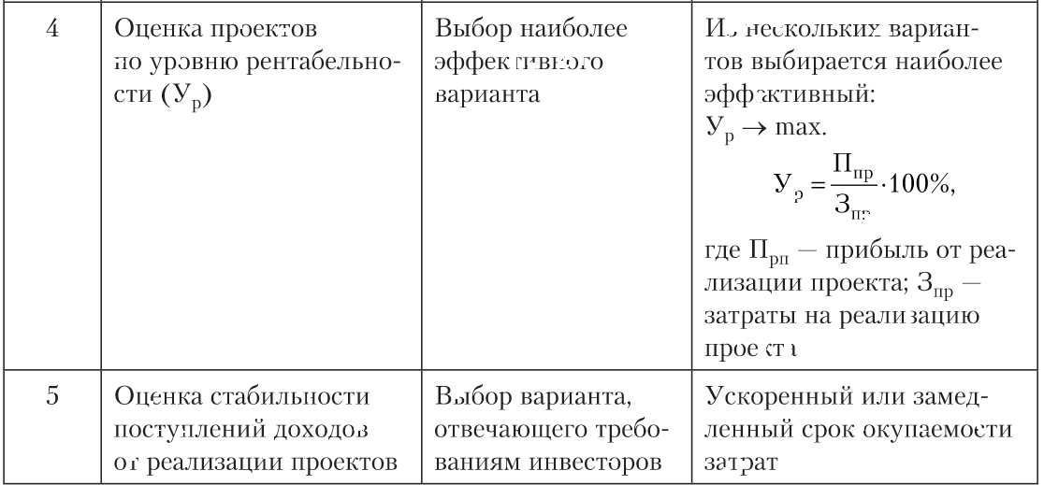

Slide 9
Инвестиции – денежные средства, ценные бумаги, иное имущество, в том числе имущественные права, иные права, имеющие денежную оценку, вкладываемые в объекты предпринимательской деятельности в целях получения прибыли.

Slide 10
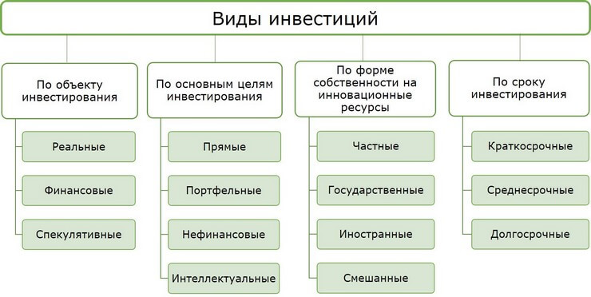

Slide 11
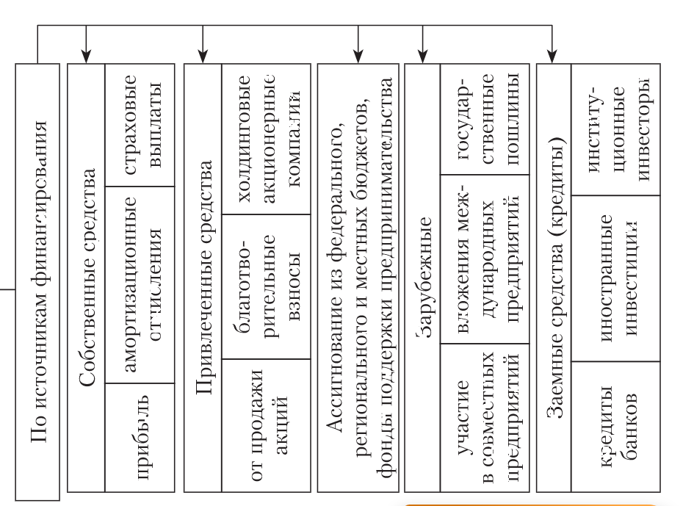

Slide 12
Капитальные вложения (КВ) – инвестиции в основные средства предприятия, в том числе затраты на новое строительство, расширение, реконструкцию и техническое перевооружение действующих предприятий, приобретение машин, оборудования, инструмента, инвентаря, проектно-изыскательские работы и др.

Slide 13
По формам воспроизводства основных фондов различают КВ на:
новое строительство;
реконструкцию и техническое перевооружение действующих предприятий;
модернизацию оборудования.

Slide 14
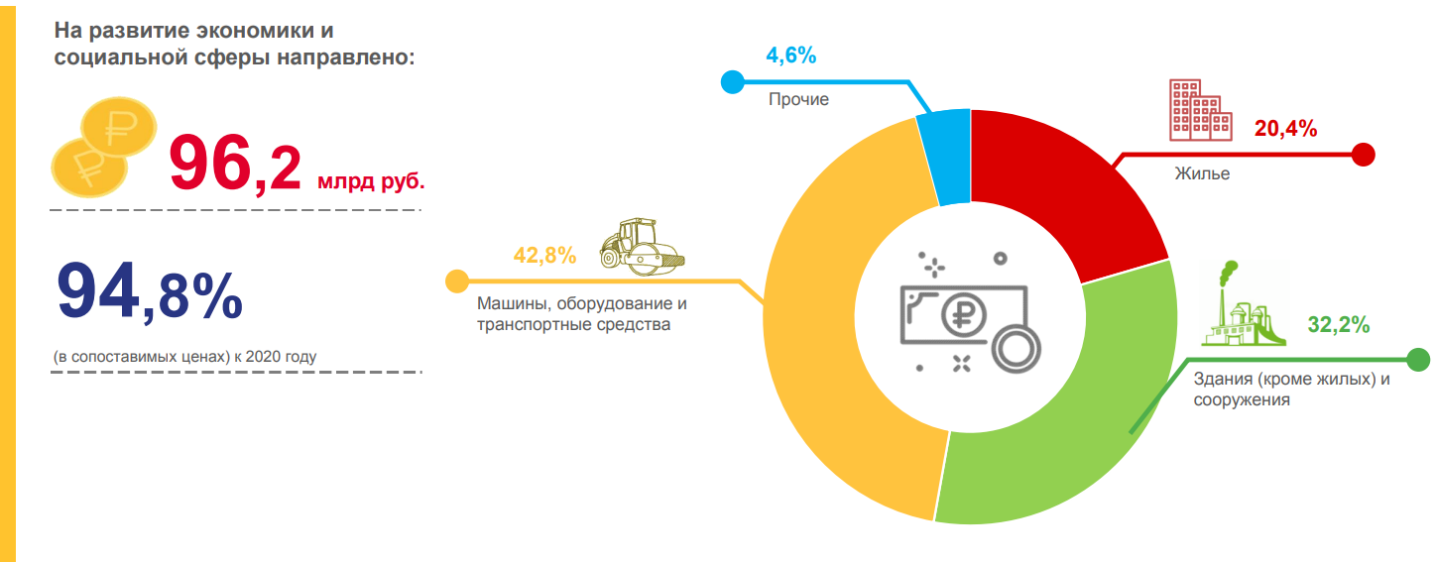
Объем инвестиций в Пензенской области в 2021г

Slide 15
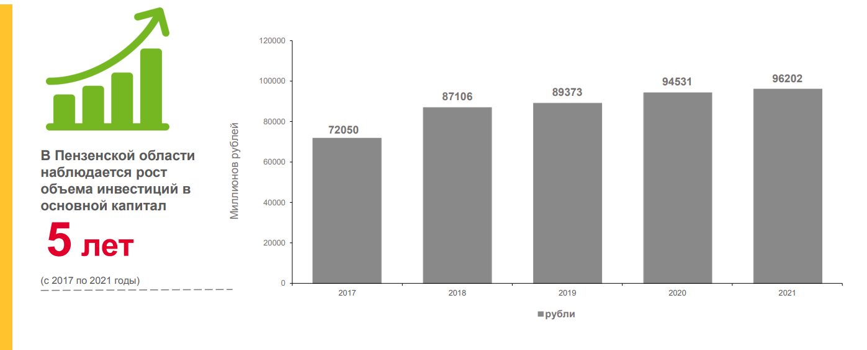
Динамика инвестиций за
2017-2021 гг

Slide 16
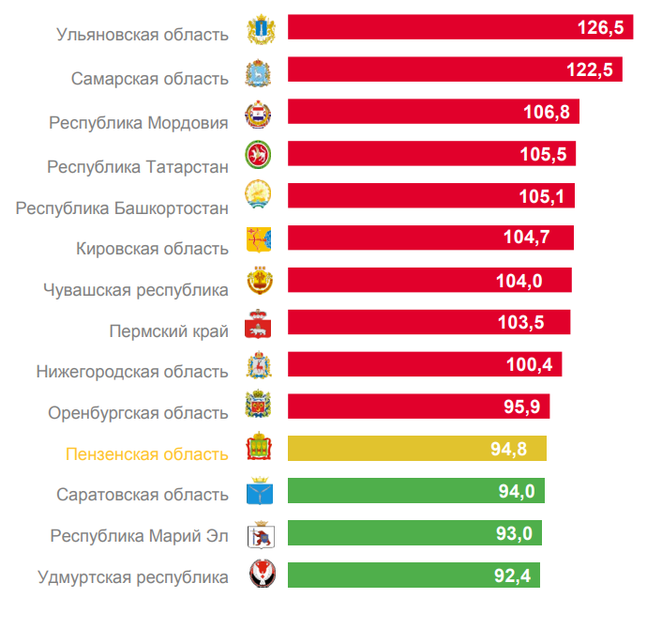

Рейтинг Пензенской области среди регионов ПФО

Slide 17
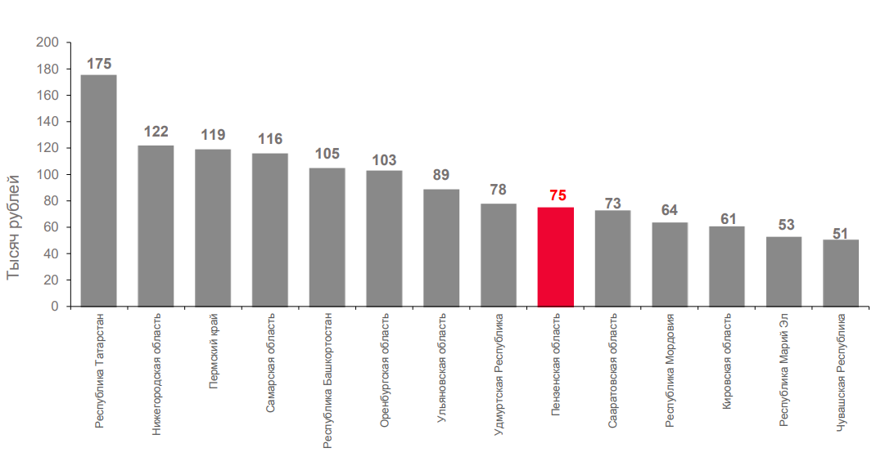

Объем инвестиций на душу населения в регионах ПФО в 2021 г

Slide 18
Показатели использования КВ
Абсолютная экономическая эффективность характеризует общую величину отдачи инвестиций.
Сравнительная экономическая эффективность характеризует экономическое преимущество одного из вариантов инвестиционных вложений.

Slide 19
Абсолютная эффективность КВ
а) на народнохозяйственном уровне:
Е_{н/х} = ΔН_{g} / КВ; Т_{о} = КВ / ΔН_{g}
где Е_{н/х} - коэффициент абсолютной эффективности капитальных вложений на народнохозяйственном уровне; ΔН_{g} — прирост национального дохода; КВ - капитальные вложения, вызвавшие прирост нацио­нального дохода; Т_{о} - срок окупаемости капитальных вложений;

Slide 20
Абсолютная эффективность КВ
б) на уровне предприятий:
для прибыльных предприятий:
Е_{п} = ΔП / КВ; Т₀ = КВ / ΔП
для убыточных предприятий:
Е_{п}= (С₁-С₂)V₂ / КВ; Т₀ = КВ / (С₁-С₂)V₂
где ΔП - прирост прибыли на предприятии за счет вложения инвестиций; С₁, С₂ - себестоимость единицы продукции до и после вложе­ния инвестиций; V₂ – объем выпуска продукции после использования капи­тальных вложений.

Slide 21
Методика определения сравнительной эффективности КВ
3_{i} = С_{i} + Е_{н} КВ_{i} —> min,
где З_{i} – приведенные затраты по вариантам вложения инвестиций; С_{i} – себестоимость продукции по вариантам вложения инвестиций; КВ_{i} – капитальные вложения по вариантам; Е_{н} – коэффициент нормативной экономической эффективности.

Slide 22
Экономический эффект от реализации лучшего варианта
Э = (3₁-З₂) = (С₁ + Е_{Н}К₁) - (С₂ + Е_{Н}К₂),
где 3₁, 3₂ - приведенные затраты по вариантам; С₁, С₂ - себестоимость продукции по вариантам; КВ₁, КВ₂ — капитальные вложения по вариантам.

Slide 23
Сравнительный коэффициент эффективности КВ
Е_{СР}=(С₁-С₂) / (КВ₂-КВ₁),
Т_{О}=(КВ₂-КВ₁) / (С₁-С₂)
Если Е_{ср} ≥ Е_{н} то капитальные вло­жения в экономическом плане обоснованы.

Slide 24
Оценка эффективности долгосрочных капитальных вложений
Дисконтирование - приведение разновременных показателей инвестиционного проекта к денежным средствам в начале авансирования единовременных затрат.
Для этого используется коэффициент дисконтирования, рассчитанный исходя из определенной нормы дисконта.
Норма дисконтирования рассматривается в общем случае как норма прибыли на вложенный капитал.

Slide 25
Коэффициент дисконтирования, определяемый для по­стоянной нормы дисконтирования:
где E – норма дисконтирования, t – номер шага расчета (года осуществления расчетов, t = 0, 1, 2,..., Т), а Т – горизонт расчета.
Коэффициент дисконтирования, определяемый для нормы дисконта изменяющейся во времени
, при t › 0

Slide 26
Показатели эффективности долгосрочных проектов
чистый дисконтированный доход (ЧДД), или интегральный доход;
индекс доходности (ИД);
внутренняя норма доходности (ВНД);
дисконтированный срок окупаемости.

Slide 27
Чистый дисконтированный доход представляет собой оценку сего­дняшней стоимости потока будущего дохода.
где R_{t} - результаты, достигаемые на t-м шаге расчета; З_{t} - затраты, осуществляемые на том же шаге;
T - горизонт расчета;
(R_{t} - З_{t}) - эффект, достигаемый на t-м шаге (Э_{t});
α_{t} – коэффициент дисконтирования, рассчитанный для постоянной нормы дисконты.

Slide 28
Модифицированные формулы ЧДД
Если из состава затрат, осуществляемых на t-ом шаге расчета, исключить капитальные вложения
где КВ – сумма дисконтированных капитальных вложений за весь период осуществления проекта:
где КВ_{t} – капитальные вложения на t – ом шаге расчета.

Slide 29
Модифицированные формулы ЧДД
Если эффект, получаемый на t-ом шаге расчета, представить чистой прибылью и амортизацией, уменьшенной на долю налога
где ЧП_{t} - чистая прибыль, полученная на t-м шаге; Аr_{t} - амортизационные отчисления на t-м шаге; Н_{t} - налог на прибыль на t-м шаге, в долях ед.
Правило 1. Если ЧДД > 0, проект является эффективным (при данной норме дисконта).

Slide 30
Индекс доходности представляет собой отношение суммы приведенных эффектов к величине капиталовложений
или
Где Э_{t} – приведенный эффект на t – ом шаге расчета.
Правило 2. Если ИД > 1, проект эффективен.

Slide 31
Внутренняя норма доходности представляет собой ту норму дисконта (Е_{вн}), при которой величина приведенных эф­фектов равна приведенным капиталовложениям:
Правило 3. Если внутренняя норма доходности равна или больше требуемой инвестором нормы дохода на капитал, то инвестиции в данный инвестиционный проект оправданы.

Slide 32
Пример 1
Руководство предприятия решило осуществить техническое перевооружение одного из подразделений с целью снижения издержек производства и улучшения качества продукции.
На основе разработки бизнес-плана было установлено, что на осуществление инвестиционного проекта потребуются денежные средства в размере 1,5 млрд. рублей. Предполагаемые доходы по годам составят: 1-ый год – 0,5 млрд. рублей; 2-ой год – 1 млрд.рублей; 3-ий год – 1,7 млрд.рублей; 4-ый год – 2,5 млрд.рублей; 5-ый год – 3,2 млрд.рублей. Ставка дисконта принимается на уровне 12 %.
Требуется определить эффективны ли капитальные вложения.

Slide 33
Решение:
Определяем текущую (дисконтированную) стоимость проекта, т.е. приводим все доходы к начальному моменту времени (моменту вложения инвестиций):
R=5,853 млрд.руб.
2) Чистый дисконтированный доход:
ЧДД=R – КВ = 5,853 – 1,5 = 4,353 млрд. руб.

Slide 34
3) Индекс доходности:
Вывод: чистый дисконтированный доход больше нуля, индекс доходности больше единицы, следовательно, проект эффективен.

